Slide 1
3.7 КОНСТРУКТИВНЫЕ ОСОБЕННОСТИ САМОХОДНЫХ ПОГРУЗОЧНО-ТРАНСПОРТНЫХ МАШИН
Все сборочные единицы погрузочно-транспортной машины с грузонесущим ковшом (типа ПД) с дизельным или электрическим приводом скомпонованы на шарнирно сочлененной раме, состоящей из передней 1 задней 2 полурам, соединенных между собой двойным шарниром 3 и опирающихся на пневмошинные колеса 4.
На передней полураме 1 расположен погрузочно-несущий орган, состоящий из ковша 5, стрелы 6, рычажного механизма и силовых гидроцилиндров 7 (один – для подъема стрелы и два – для поворота ковша).

Slide 2
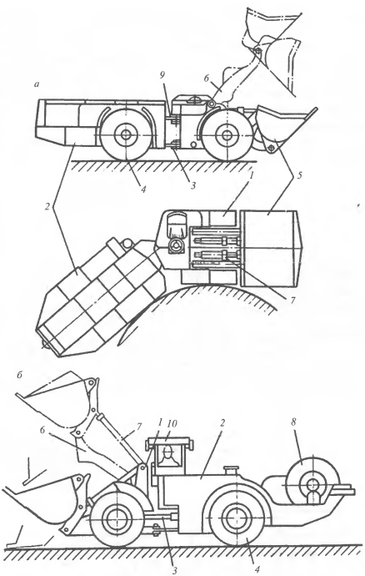
На задней полураме 2 расположены дизельный или электрический двигатель, кабельный барабан 8, трансмиссия, гидропривод погрузочного органа, механизм поворота машины 9 и кабина 10.
Погрузочно-транспортные машины типа ПД с грузонесущим ковшом: а – с дизельным приводом; б – с электрическим приводом

Slide 3
Подземные автосамосвалы с дизельным или электрическим приводом, как и погрузочно-транспортные машины типа ПД, имеют шарнирно-сочлененную раму, состоящую из передней полурамы 1 (тягача) и задней полурамы 2 (полуприцепа), соединенных между собой двойным шарниром 3, имеющим две степени свободы.
На передней полураме 1 установлены дизельный или электрический привод, гидропривод управления машиной и опрокидывания кузова, кабина, а на аккумуляторно-контактном автосамосвале, кроме того, и токосъемник 4. На задней полураме расположены кузов 5 и гидроцилиндры 6 опрокидывания кузова.

Slide 4
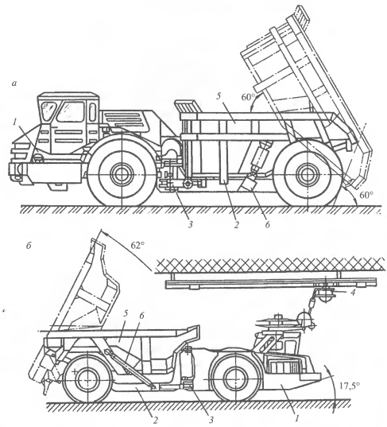
Подземные автосамосвалы: а – типа МоАЗ (Россия);
б – типа Tamrok 35Е (Финляндия)

Slide 5
В качестве приводов на современных мощных погрузочно-транспортных и транспортных самоходных машинах применяют либо поршневые четырехтактные высокоскоростные дизельные двигатели четырех-, шести-, восьми- и двенадцатицилиндровые с однорядным или V-образным расположением цилиндров, либо электродвигатели постоянного или переменного тока.
Трансмиссия в основном механическая или гидромеханическая.

Slide 6
В самоходных машинах с дизельным двигателем (погрузочно-транспортная машина ПД-8) обычно применяют гидромеханическую трансмиссию, включающую (последовательно от двигателя к колесам) гидротрансформатор, коробку передач планетарного типа с гидравлическим управлением, один или два ведущих моста (колесная формула 4×2 или 4×4), включающих главную передачу и дифференциал с полуосями, колесный редуктор.
Гидромеханическая передача обеспечивает плавное изменение тягового усилия на ведущих колесах и скорости перемещения в зависимости от сопротивления движению машины, что достигается бесступенчатым изменением передаточного числа и крутящего момента гидротрансформатора и переключением коробки передач (2, 3 или 4 скорости вперед и 2, 3 или 4 скорости назад).

Slide 7
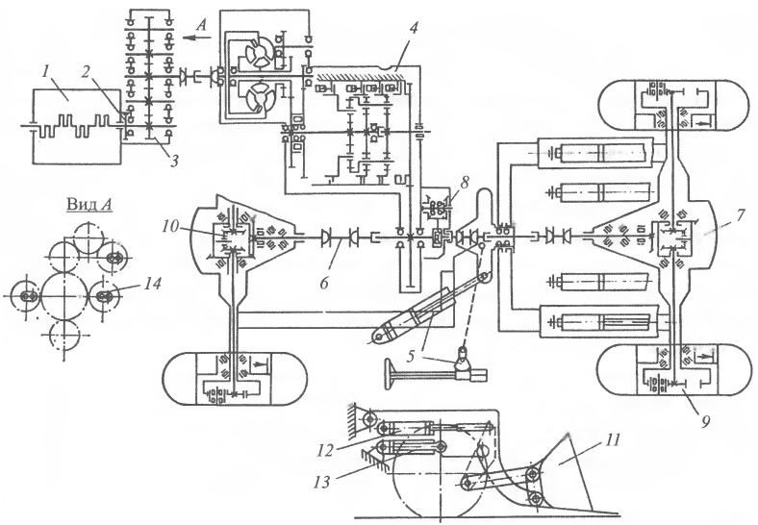
Кинематическая схема погрузочно-транспортной машины ПД-8: 1 – двигатель; 2 – демпферное соединение; 3 – согласующий (раздаточный) редуктор; 4 – гидромеханическая коробка передач; 5 – рулевое управление; 6 – карданная передача; 7 – главная передача; 8 – тормоз; 9 – планетарная колесная передача; 10 – дифференциал; 11 – ковш; 12, 13 – гидроцилиндры соответственно подъема и поворота ковша; 14 – насосы гидропривода

Slide 8
Основным элементом колеса самоходной машины является эластичная пневматическая шина, состоящая из покрышки, камеры и ободной ленты, которая предохраняет камеру от защемления между бортом покрышки и ободом колеса.
Покрышка пневматической шины состоит из каркаса 4, промежуточного слоя – брекера 3 и наружного резинового слоя – протектора 1. Протектор выполняют из прочной износостойкой резины с грунтозацепами 2, благодаря которым обеспечивается надежное сцепление колеса с почвой выработки.

Slide 9
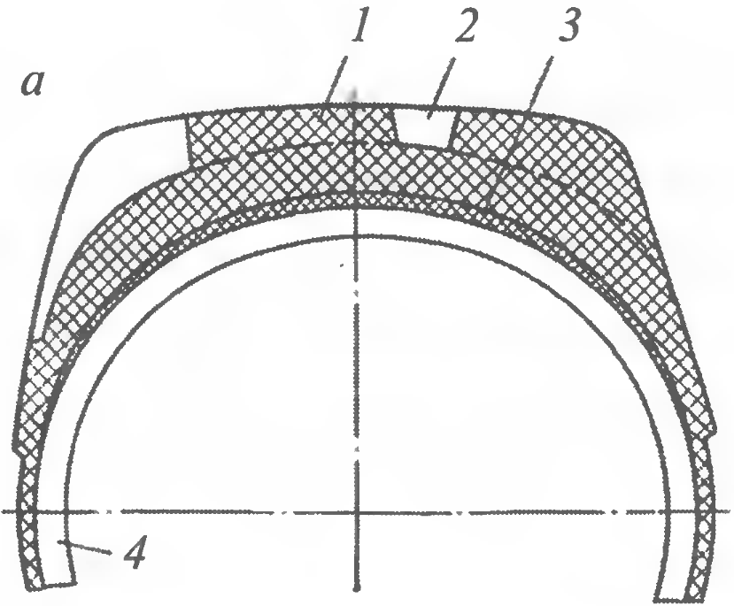
Профиль пневматической шины шахтной самоходной машины

Slide 10
Для увеличения долговечности шин и предохранения их протектора от износа применяют защитные ленты, состоящие из шарнирно соединенных штампованных пластин или звеньев цепи, изготовленные из износоустойчивой стали и покрывающие сплошным панцирем протектор шины.
Тормозная система обычно состоит из двух тормозов, один из которых является рабочим (основным), другой – стояночным.

Slide 11
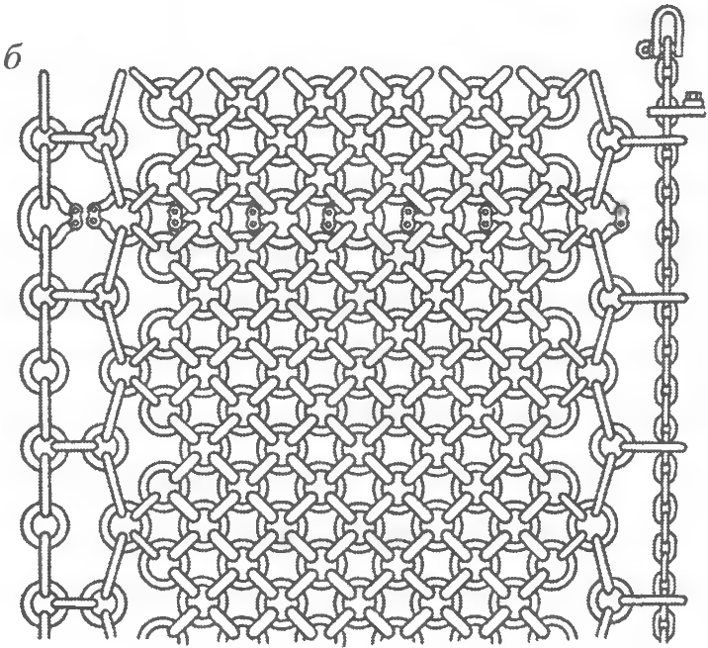
Защитная цепь для протектора

Slide 12
Система рулевого управления. В самоходных машинах с шарнирно-сочлененной рамой установлено гидравлическое рулевое управление, включающее в себя гидроцилиндры поворота 1, агрегат рулевого управления, насос 6 и маслобак 7 (общий для всех гидросистем машины). Агрегат рулевого управления состоит из руля гидравлического 9, мотор-дозатора 2, золотника-распределителя 3 и обратных клапанов 4. При движении машины по прямой и неподвижном рулевом колесе 9 масло, нагнетаемое насосом 6, проходит через агрегат рулевого управления и сливается в маслобак.

Slide 13
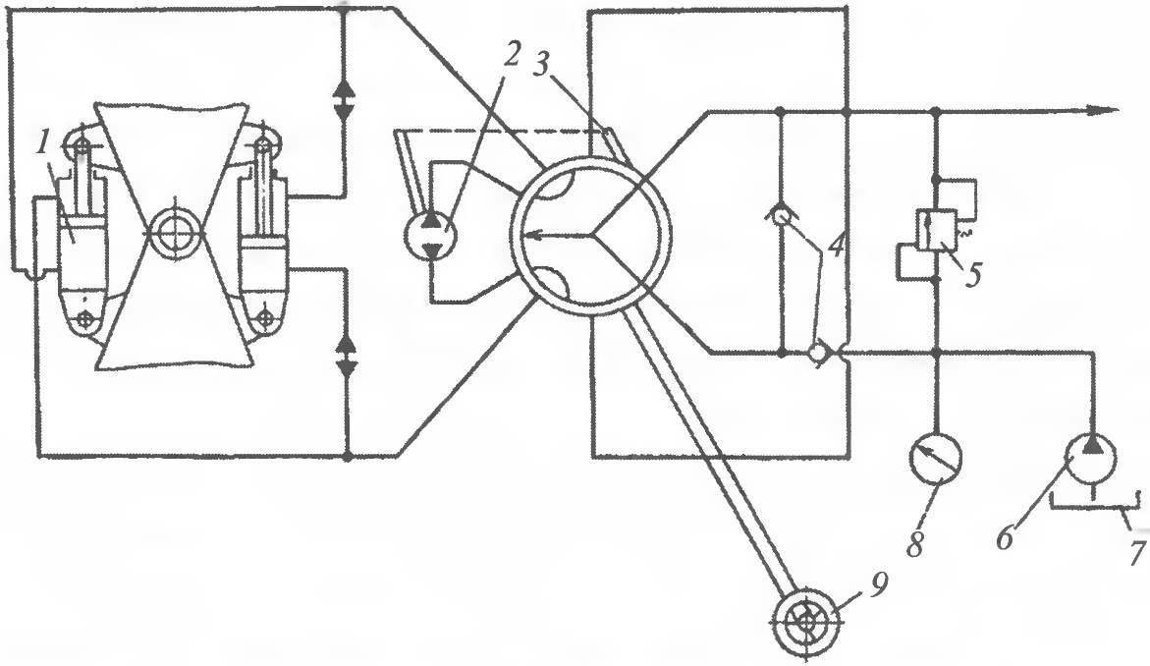
Принципиальная гидравлическая схема рулевого управления погрузочно-транспортной машины

Slide 14
При управлении машиной и повороте рулевого колеса 9 из золотника-распределителя 3 поток рабочей жидкости, в зависимости от величины угла поворота рулевого колеса, направляется под давлением через мотор-дозатор 2 к гидроцилиндрам поворота 1, с помощью которых осуществляется поворот машины вправо или влево. Предохранение агрегата рулевого управления от перегрузок осуществляется предохранительным клапаном 5. Давление масла контролируется манометром 8, который находится на панельном щите в кабине водителя.

Slide 15
Погрузочный и грузонесущий органы. В погрузочно-транспортных машинах типа ПД погрузочный орган состоит из ковша со сменными зубьями и шарнирно-рычажного механизма.
Кабина управления. На самоходных машинах устанавливают кабины: закрытые одноместные со съемным фонарем (верхней частью кабины); открытые каркасной конструкции со съемным ограждением (козырьком) или другим устройством безопасности для защиты водителя в случае опрокидывания машины.

